Slide 1
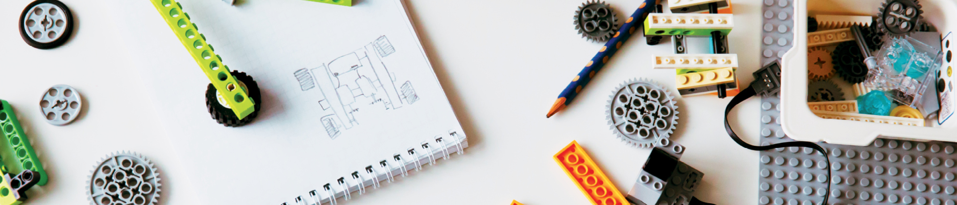


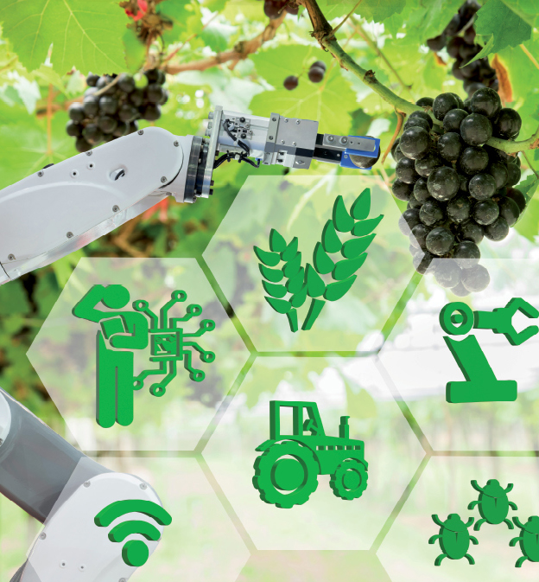

สถาบันพัฒนาคุณภาพวิชาการ (พว.)
เทคโนโลยี (วิทยาการคำนวณ)
๒
ชั้นประถมศึกษาปีที่

Slide 2
การใช้และบำรุงรักษาอุปกรณ์เทคโนโลยี
แผนผังหัวข้อหน่วยการเรียนรู้
4
การใช้และบำรุง
รักษาอุปกรณ์
เทคโนโลยี
การใช้อุปกรณ์
เทคโนโลยี
วิธีดูแลรักษาอุปกรณ์
คอมพิวเตอร์
การใช้เทคโนโลยี
อย่างปลอดภัย

Slide 3
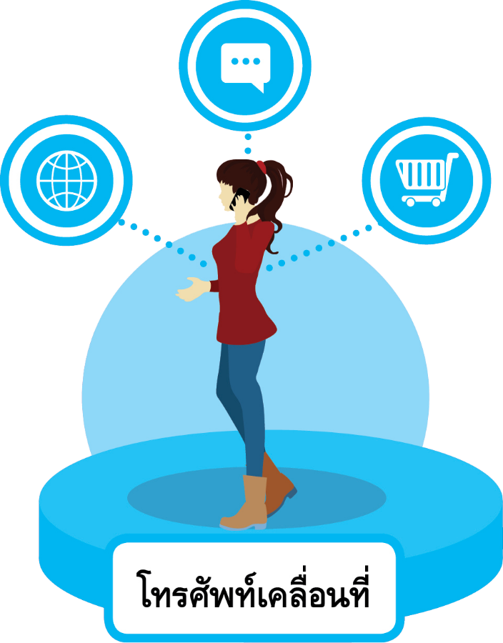
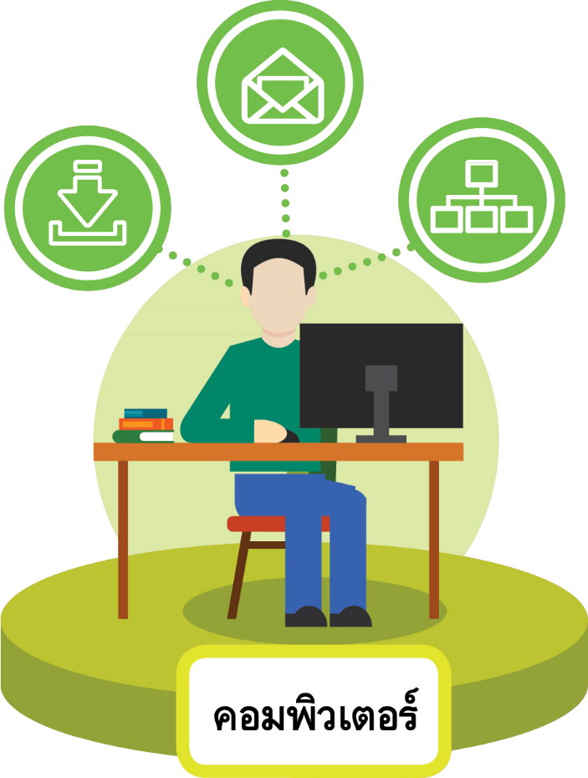
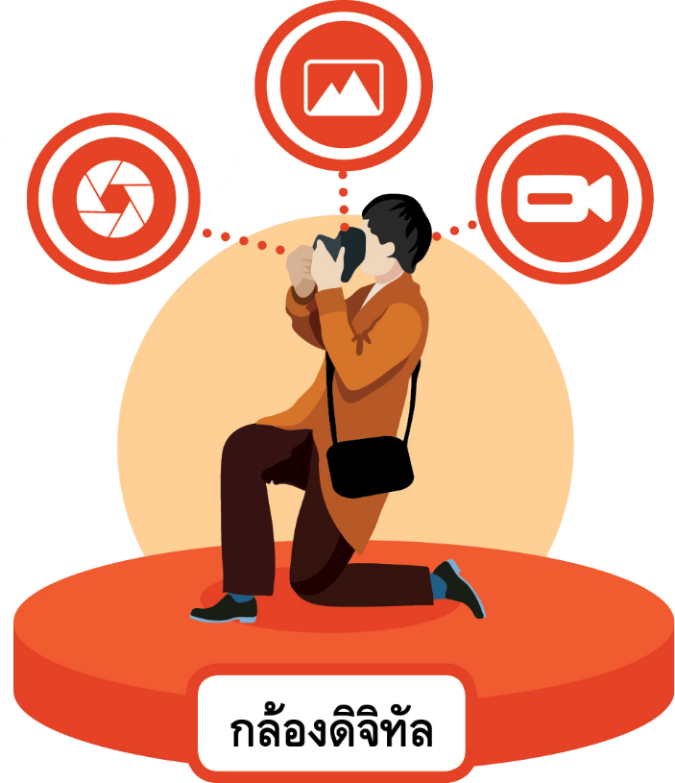
การใช้อุปกรณ์เทคโนโลยี

Slide 4


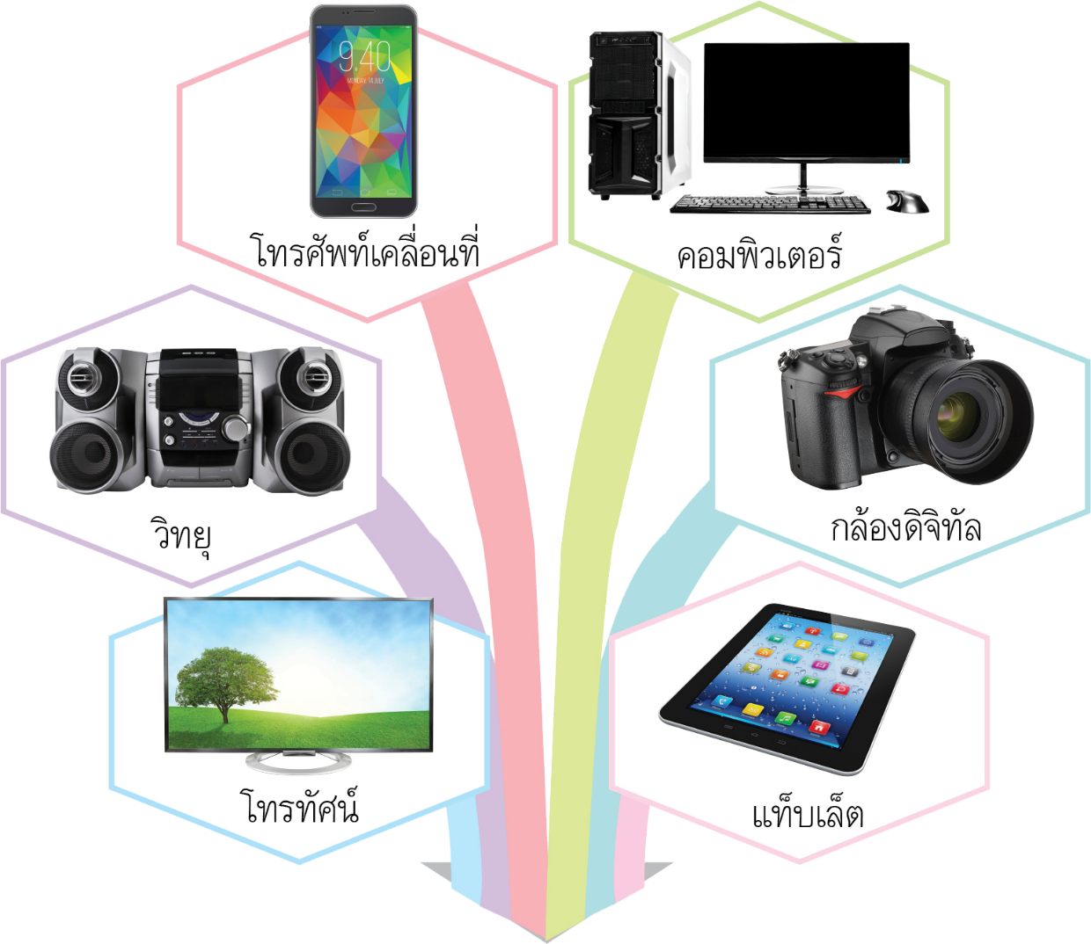
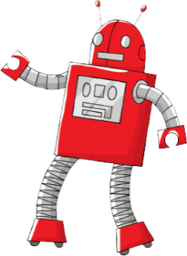
การใช้อุปกรณ์เทคโนโลยี
อุปกรณ์เทคโนโลยีมีหลายชนิด
แต่การใช้งานเบื้องต้น มักเป็นอุปกรณ์ที่นำ
มาใช้ประโยชน์สำหรับค้นหาข้อมูล รวบรวมข้อมูล การประมวลผลข้อมูล การทำสำเนาข้อมูล
การแสดงผลลัพธ์ เป็นต้น อุปกรณ์พื้นฐานที่เรา
ใช้ในชีวิตประจำวัน เช่น โทรศัพท์เคลื่อนที่ คอมพิวเตอร์ กล้องดิจิทัล วิทยุ โทรทัศน์ แท็บเล็ต เป็นต้น
ในชีวิตประจำวัน นักเรียนเคยพบเจออุปกรณ์เทคโนโลยีอะไรบ้าง
คำถามสำคัญ

Slide 5


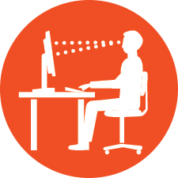

การใช้อุปกรณ์เทคโนโลยีควรปฏิบัติ ดังนี้
พักสายตา
เมื่อใช้อุปกรณ์เป็นเวลานาน
ปรับความสว่างของจอภาพให้พอดี
ไม่ให้มืดหรือ
สว่างเกินไป
จัดท่านั่งและตำแหน่งของจอภาพให้อยู่
ต่ำกว่าระดับสายตาเล็กน้อย และไม่ควรมองจอภาพใกล้เกินไป
ระมัดระวังอุบัติเหตุจากการใช้งาน

Slide 6
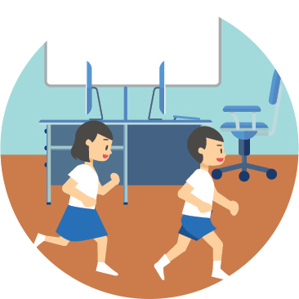
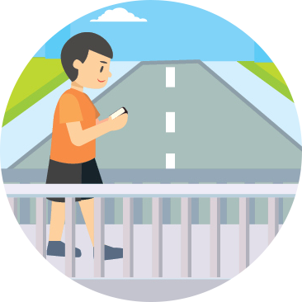



การกระทำที่ไม่ควรปฏิบัติ มีดังนี้
วิ่งเล่นในห้องคอมพิวเตอร์
เล่นโทรศัพท์เคลื่อนที่
ขณะเดินไปในที่ต่าง ๆ
ก่อนเข้านอนหยิบแท็บเล็ตขึ้นมาเล่น
ถอดปลั๊กไฟที่เครื่องคอมพิวเตอร์
การกระทำในภาพข้างต้นไม่ควรทำนะครับ

Slide 7
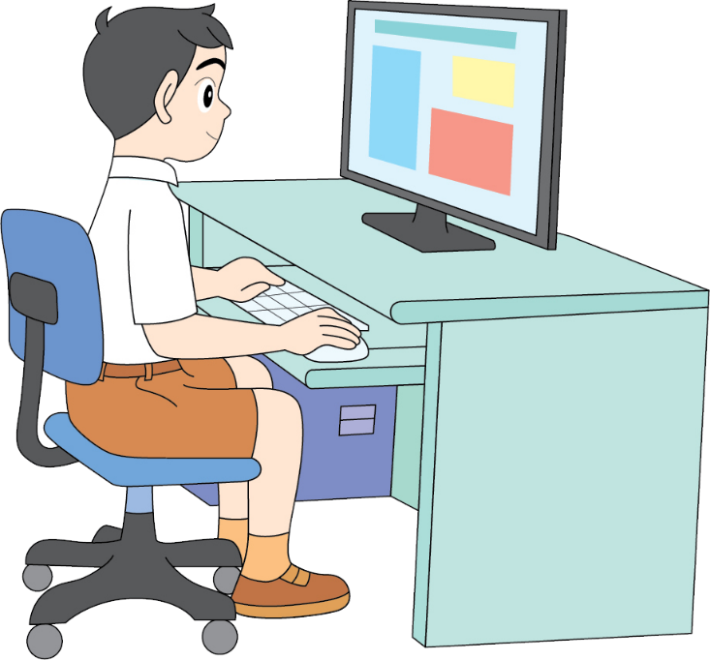
สาเหตุหลักที่ทำให้อุปกรณ์เสียหาย ได้แก่ ความร้อน ฝุ่นผง น้ำ หรือของเหลว สนามแม่เหล็ก
สำหรับการใช้งานและบำรุงรักษาอุปกรณ์เทคโนโลยีให้ใช้งานยาวนานควรปฏิบัติ ดังนี้
ไม่ควร เปิด-ปิด เครื่องคอมพิวเตอร์บ่อย ๆ สำหรับคอมพิวเตอร์ถ้าปิดเครื่อง
ให้เลือกคำสั่ง Shut Down ทุกครั้ง
ไม่เก็บหรือติดตั้งอุปกรณ์เทคโนโลยีไว้ในที่ที่มีอุณหภูมิสูง
ควรติดตั้งคอมพิวเตอร์ในห้องที่ไม่มีฝุ่น และระบายความร้อนได้ดี
ไม่รับประทานอาหารหรือเครื่องดื่ม ขณะใช้งานอุปกรณ์
ทำความสะอาดมือก่อนใช้อุปกรณ์เทคโนโลยีทุกครั้ง
ไม่ขูด ขีด เขียนอุปกรณ์เทคโนโลยี
ใช้ผ้านุ่ม ๆ เช็ดทำความสะอาด หรือใช้ชุดทำความสะอาดอุปกรณ์เฉพาะ
ไม่ควรฉีดน้ำยาลงบนอุปกรณ์โดยตรง แต่ควรฉีดใส่ผ้านุ่ม ๆ ก่อน
แล้วจึงนำไปเช็ดที่อุปกรณ์
ไม่ควรวางอุปกรณ์ไว้บริเวณที่มีสนามแม่เหล็กสูง ๆ เช่น มอเตอร์ ลำโพง

Slide 8
กิจกรรมที่
4.1
อะไรเอ่ย
นักเรียนตอบคำถาม แล้ววาดภาพประกอบคำตอบ
นักเรียนคิดว่าเหตุใดความชื้นจึงทำให้อุปกรณ์เทคโนโลยีเสียหายได้ง่าย
ตอบ เพราะความชื้นจะทำให้อุปกรณ์ที่เป็นโลหะเกิดสนิม
และความชื้นอาจทำให้วงจรการทำงานของเครื่องคอมพิวเตอร์ชอร์ตได้

Slide 9
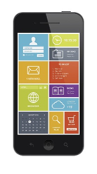
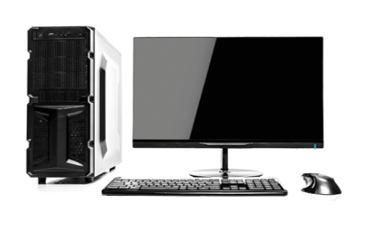
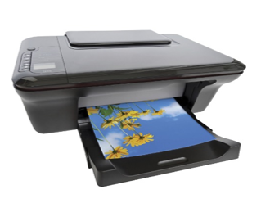
กิจกรรมที่
4.1
อะไรเอ่ย
หากนักเรียนต้องการนำเสนอรายงานเรื่อง ดอกไม้ในโรงเรียน นักเรียนจะนำอุปกรณ์ใดมาใช้งานบ้าง และเลือกอุปกรณ์ชนิดนั้นเพราะอะไร
โทรศัพท์เคลื่อนที่ ใช้ในการถ่ายภาพดอกไม้ แล้วส่งข้อมูลไปยังคอมพิวเตอร์
คอมพิวเตอร์ ใช้ในการ
จัดเรียงข้อมูลแล้วสั่งพิมพ์
เครื่องพิมพ์ ใช้ในการพิมพ์รายงานออกมาเป็นรูปเล่ม

Slide 10


วิธีดูแลรักษาอุปกรณ์คอมพิวเตอร์
เคส หรือตัวเครื่องคอมพิวเตอร์ ด้านหน้ามีช่องสำหรับใส่อุปกรณ์ต่าง ๆ
ส่วนด้านหลังจะมีช่องสำหรับเสียบอุปกรณ์ต่อพ่วงมากมาย การดูแลรักษาทำได้ ดังนี้
ใช้ผ้านุ่ม ๆ หรือไม้ขนไก่ปัดฝุ่นเช็ดทำความสะอาด
คลุมผ้าหรือพลาสติกทุกครั้งหลังทำความสะอาด
ห้ามนำสิ่งของต่าง ๆ ใส่เข้าไปในช่องของตัวเคส
คีย์บอร์ด เป็นอุปกรณ์สำหรับรับข้อมูลประเภทข้อความ ตัวเลข สัญลักษณ์
และอักขระต่าง ๆ ประกอบด้วยปุ่มกดจำนวนมาก การดูแลรักษาทำได้ ดังนี้
ใช้ผ้านุ่ม ๆ หรือแปลงขนอ่อนปัดฝุ่น
คลุมผ้าหรือพลาสติก เพื่อป้องกันฝุ่น
ห้ามใช้ผ้าเปียกหรือของเหลวทำความสะอาด

Slide 11


วิธีดูแลรักษาอุปกรณ์คอมพิวเตอร์
เมาส์ เป็นอุปกรณ์รับเข้าข้อมูล มีปุ่ม 2 ปุ่มอยู่ด้านบนทางซ้ายและขวา
เพื่อใช้สำหรับคลิก การดูแลรักษาทำได้ ดังนี้
ใช้แผ่นรองเมาส์ทุกครั้ง เพื่อป้องกันฝุ่นที่พื้นผิว
ขณะใช้งานควรกดเมาส์เพียงเบา ๆ
ใช้ผ้านุ่ม ๆ เช็ดหลังใช้งานทุกครั้ง
จอภาพ เป็นอุปกรณ์แสดงข้อมูล มีหลายขนาด การดูแลรักษาทำได้ ดังนี้
ไม่สัมผัสจอภาพโดยตรง เพราะอาจเป็นรอยนิ้วมือ
ใช้ไม้ขนไก่ปัดฝุ่นจอภาพเบา ๆ หรือใช้ผ้าแห้งเนื้อนุ่มเช็ดทำความสะอาด
ใช้พลาสติกหรือผ้า คลุมจอภาพทุกครั้งเมื่อเลิกใช้งาน

Slide 12
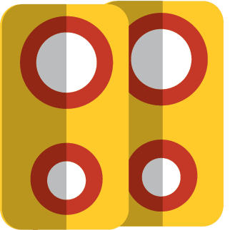
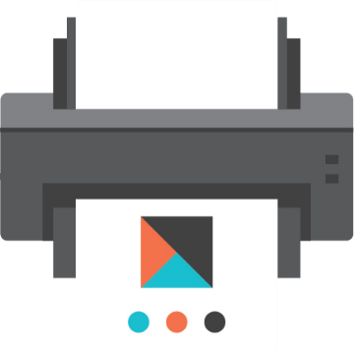
วิธีดูแลรักษาอุปกรณ์คอมพิวเตอร์
ลำโพง เป็นอุปกรณ์ส่งออกที่ทำให้เราได้ยินเสียงจากเครื่องคอมพิวเตอร์
การดูแลรักษาทำได้ ดังนี้
ปัดฝุ่นทำความสะอาดด้วยไม้ขนไก่ แปรงขนอ่อนหรือใช้ผ้าแห้งเนื้อนุ่มเช็ด
ห้ามใช้ผ้าเปียกเช็ด เพราะของเหลวอาจทำให้ไฟฟ้าดูดได้
เครื่องพิมพ์ เป็นอุปกรณ์สำหรับส่งออกข้อมูลเอกสารที่มีได้ทั้งภาพและตัวอักษร
โดยพิมพ์ลงบนกระดาษ การดูแลรักษาทำได้ ดังนี้
ใช้ไม้กวาดขนไก่ หรือแปรงขนอ่อนปัดฝุ่นเบา ๆ หรือใช้ผ้าแห้งเช็ด
ห้ามใช้ผ้าเปียกเช็ด เพราะของเหลวอาจทำให้ไฟฟ้าดูดได้
คลุมพลาสติกหรือผ้าทุกครั้งเมื่อเลิกใช้งาน

Slide 13
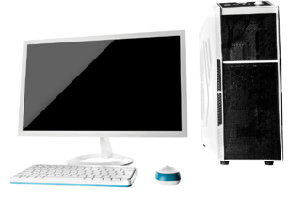
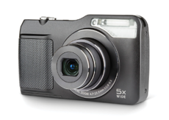
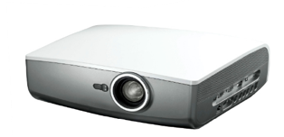
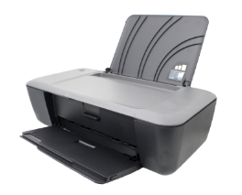
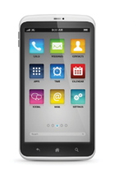
กิจกรรมที่
4.2
เทคโนโลยีในชีวิตประจำวัน
นักเรียนวาดภาพอุปกรณ์เทคโลยี แล้วเขียนข้อความลงด้านล่างตามหัวข้อต่อไปนี้
ชื่ออุปกรณ์
ประโยชน์
ขั้นตอนการใช้งาน
การดูแลรักษา

Slide 14
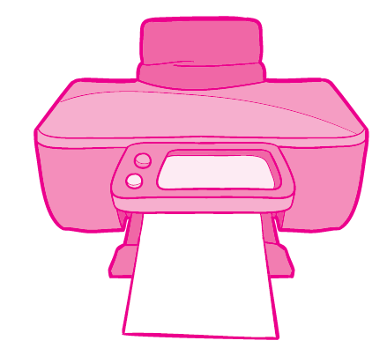
กิจกรรมที่
4.2
เทคโนโลยีในชีวิตประจำวัน
นักเรียนวาดภาพอุปกรณ์เทคโลยี แล้วเขียนข้อความลงด้านล่างตามหัวข้อต่อไปนี้
ชื่ออุปกรณ์
ประโยชน์
ขั้นตอนการใช้งาน
การดูแลรักษา
ตัวอย่าง
1. ชื่ออุปกรณ์
เครื่องพิมพ์
2. ประโยชน์
พิมพ์เอกสารเพื่อเป็นหลักฐานและผลงานต่าง ๆ
3. ขั้นตอนการใช้งาน
คอมพิวเตอร์สั่งการให้เครื่องพิมพ์ พิมพ์เอกสารออกมา
ในรูปแบบของกระดาษ
4. การดูแลรักษา
ทำความสะอาดเป็นประจำ เพื่อไม่ให้ฝุ่นผงเข้าไปยังตัวเครื่อง
โดยใช้แปรงขนอ่อนปัดฝุ่นเบา ๆ

Slide 15

การใช้เทคโนโลยีอย่างปลอดภัย
อุปกรณ์เทคโนโลยีหากสูญหายอาจมีผู้อื่นนำไปใช้ได้ และเข้าถึงข้อมูลต่าง ๆ ที่เก็บไว้ในเครื่อง และอุปกรณ์
บางชนิดสามารถติดต่อเครือข่ายได้ หากผู้ไม่หวังดีนำไปใช้ในทางไม่ถูกต้องจะส่งผลเสียหายกับตัวเราได้
บัญชีผู้ใช้งานหรือ User Account จะใช้งานคู่กับรหัสผ่านหรือ Password ถือเป็นข้อมูลส่วนตัวของผู้ใช้งาน สามารถใช้ยืนยันตัวบุคคลได้ บางครั้งยังเกี่ยวข้องกับบัญชีทางการเงินด้วย ดังนั้น ข้อมูลนี้จึงไม่ควรบอก
ให้ผู้อื่นทราบ และเมื่อเลิกใช้งานควรออกจากบัญชีทุกครั้ง
ในบางครั้งหากมีการถามบัญชีและรหัสผ่าน ควรแจ้งผู้ที่เกี่ยวข้องหรือผู้ปกครองให้ทราบเพื่อช่วยเหลือ
ในการใช้งาน
ปลอดภัยไว้ก่อน
การใช้งานบริการเกี่ยวกับอุปกรณ์เทคโนโลยีต่าง ๆ ควรมีการเปลี่ยนรหัสผ่านอยู่เสมอ
เพื่อป้องกันการโจรกรรมข้อมูลจากผู้ไม่หวังดี เช่น การเปลี่ยนรหัสบัตร ATM การเปลี่ยนรหัส Facebook

Slide 16
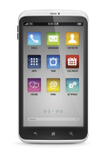
กิจกรรมที่
4.3
ใช้อย่างระมัดระวัง
การใช้อุปกรณ์เทคโนโลยีบางชนิดจะมีชื่อบัญชีและรหัสผ่านสำหรับการใช้อุปกรณ์แต่ละชนิด
และข้อมูลทั้งสองนี้ถือว่าเป็นข้อมูลที่ใช้ยืนยันตัวตนได้ นักเรียนตอบคำถามต่อไปนี้
แล้วเขียนเป็นแผนภาพความคิด
นักเรียนคิดว่าจะเกิดอะไรขึ้นได้บ้าง ถ้าเครื่องคอมพิวเตอร์ของโรงเรียนสามารถพิมพ์งานออกมาทางเครื่องพิมพ์ได้โดยไม่ต้องใช้รหัสผ่าน
ถ้านักเรียนใช้สื่อสังคมออนไลน์หรือพูดคุยกับผู้อื่นผ่านทางเครื่องคอมพิวเตอร์ แล้วนักเรียนไปเข้าห้องน้ำ
แต่ยังไม่ออกจากระบบ นักเรียนคิดว่าจะส่งผลกระทบอย่างไรบ้าง
นักเรียนคิดว่าถ้ามีผู้อื่นรู้ชื่อบัญชีผู้ใช้ระบบคอมพิวเตอร์ และรหัสผ่านของเรา จะส่งผลเสียอย่างไรบ้าง
โทรศัพท์เคลื่อนที่ยุคใหม่สามารถใช้จ่ายเงินในการใช้บริการบางชนิดได้ นักเรียนคิดว่าควรมี
ระบบป้องกันอย่างไร เมื่อเราลืมโทรศัพท์เคลื่อนที่ไว้ แล้วไม่ให้ผู้อื่นสามารถนำไปจ่ายเงินได้

Slide 17
กิจกรรมที่
4.3
ใช้อย่างระมัดระวัง
สิ้นเปลืองทรัพยากร เพราะทุกคนสามารถ
สั่งพิมพ์ได้ โดยไม่ควบคุมให้อยู่ในขอบเขต
ใช้อย่างระมัดระวัง
อาจมีผู้ไม่หวังดีรู้ข้อมูลส่วนตัว
แล้วนำไปเผยแพร่ทำให้เราเสียหาย
เข้าไปแก้ไขหรือปลอมแปลงข้อมูล
ทำให้เราเสียหายได้
ตั้งรหัสผ่านและตั้งระบบติดตามโทรศัพท์เคลื่อนที่

Slide 18


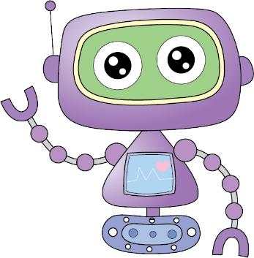
แบบพัฒนาทักษะในการทำข้อสอบปรนัยเพื่อประเมินผลตัวชี้วัด
หน่วยงานเรียนรู้ที่ 4 การใช้และบำรุงรักษาอุปกรณ์เทคโนโลยี
ภาพ เกิดจากอุปกรณ์เทคโนโลยีข้อใด
  วิทยุ
  โทรทัศน์
  กล้องดิจิทัล
ตอบ 3) เพราะกล้องดิจิทัลเป็นอุปกรณ์เทคโนโลยีที่ใช้สำหรับการถ่ายภาพ

Slide 19
1 2 3 4 5 6 7 8 9 10
หากต้องการคำนวณรายรับ-รายจ่ายในแต่ละวันควรใช้เทคโนโลยีในข้อใด
  โทรทัศน์
  กล้องดิจิทัล
  คอมพิวเตอร์
ตอบ 3) เพราะคอมพิวเตอร์
เป็นอุปกรณ์อิเล็กทรอนิกส์อัตโนมัติ
ที่ใช้ในการคิดคำนวณ
ได้อย่างรวดเร็ว ถูกต้อง
และแม่นยำ

Slide 20
1 2 3 4 5 6 7 8 9 10
คอมพิวเตอร์กับโทรศัพท์เคลื่อนที่เหมือนกันอย่างไร
  มีขนาดเท่ากัน
  ถ่ายภาพได้เหมือนกัน
  ใช้ค้นหาข้อมูลได้เหมือนกัน
ตอบ 3) เพราะสามารถค้นหาข้อมูลได้เหมือนกัน
ส่วน 1) คอมพิวเตอร์มีขนาดใหญ่ โทรศัพท์มีขนาดเล็ก และ 2) คอมพิวเตอร์ถ่ายภาพไม่ได้
ส่วนโทรศัพท์เคลื่อนที่ถ่ายภาพได้

Slide 21
1 2 3 4 5 6 7 8 9 10
หากรู้สึกปวดตาเวลาใช้คอมพิวเตอร์เป็นเวลานาน ควรปฏิบัติอย่างไรจึงจะเหมาะสมที่สุด
  พักสายตาเป็นระยะให้รู้สึกดีขึ้น
  ปรับความสว่างจอภาพให้สูงขึ้น
  หาแว่นตามาใส่
ตอบ 1) เพราะหากใช้คอมพิวเตอร์เป็นเวลานานอาจทำให้สายตาล้า ดังนั้นจึงควรพักสายตาโดยการนอนหลับ หรือออกมาในที่โล่งแจ้ง
ที่มีอากาศถ่ายเท

Slide 22
1 2 3 4 5 6 7 8 9 10
การใช้โทรศัพท์เคลื่อนที่ข้อใดทำให้เกิดอันตรายมากที่สุด
  เล่นโทรศัพท์เคลื่อนที่ก่อนอน
  เล่นโทรศัพท์เคลื่อนที่ขณะข้ามถนน
  เล่นโทรศัพท์เคลื่อนที่ขณะรับประทานอาหาร
ตอบ 2) เพราะเล่นโทรศัพท์เคลื่อนที่ขณะเดินข้ามถนน อาจทำให้เกิดอันตรายกับตัวเองได้ และยังส่งผลกระทบกับผู้อื่นอีกด้วย

Slide 23
1 2 3 4 5 6 7 8 9 10
ข้อใดเป็นการใช้โทรศัพท์เคลื่อนที่ได้เหมาะสมที่สุด
  ใช้โทรศัพท์เคลื่อนที่ในการเล่นเกม
  สืบค้นข่าวสารและเหตุการณ์ปัจจุบัน
  ใช้คุยกับเพื่อนทุกคนเวลาว่างจาก
  การเรียนหนังสือ
ตอบ 2) เพราะการใช้โทรศัพท์เคลื่อนที่
ในการสืบค้นข้อมูลข่าวสารและเหตุการณ์ปัจจุบันทำให้เรารับรู้เท่าทัน สิ่งต่าง ๆ
เพื่อปรับตัวและรับมือกับเหตุการณ์
ได้ทันท่วงที

Slide 24
1 2 3 4 5 6 7 8 9 10
ข้อใดกล่าวถูกต้องเกี่ยวกับการดูแลรักษาคอมพิวเตอร์
  ใช้ผ้าเปียกเช็ดเพื่อทำความสะอาด
  ใช้แปรงขัดหน้าจอคอมพิวเตอร์ให้ใหม่อยู่เสมอ
  ใช้พลาสติกหรือผ้าคลุมทุกครั้งหลังเลิกใช้งาน
ตอบ 3) เพราะเป็นการป้องกันฝุ่นผงซึ่งอาจจะทำให้คอมพิวเตอร์เสียหายได้

Slide 25
1 2 3 4 5 6 7 8 9 10
หากพบโทรศัพท์เคลื่อนที่ตกอยู่ในห้องน้ำโรงเรียนควรทำอย่างไร
  เก็บไว้แล้วเดินตามหาเจ้าของ
  เปิดดูภาพถ่ายว่าเป็นของใครแล้วนำไปคืน
  ส่งให้ครูที่ปรึกษาประกาศตามหาเจ้าของ
ตอบ 3) เพราะหากนำไปให้ครู
ที่ปรึกษาประกาศตามหาเจ้าของอาจทำให้เจ้าของได้รับคืนเร็วกว่า เนื่องจากได้ยินเสียงประกาศ
ทั้งโรงเรียน

Slide 26
1 2 3 4 5 6 7 8 9 10
หลังจากใช้งานคอมพิวเตอร์สาธารณะควรทำอย่างไร
  ออกจากบัญชีผู้ใช้ แล้วปิดเครื่อง
  ถอดปลั๊กไฟทันทีหลังจากเลิกใช้งาน
  เปิดคอมพิวเตอร์ทิ้งไว้ เพื่อให้คนอื่นได้ใช้งานต่อ
ตอบ 1) เพราะเป็นการป้องกันข้อมูล
ส่วนตัวไม่ให้เกิดการเผยแพร่
เพราะอาจส่งผลเสียต่อตนเองได้

Slide 27
1 2 3 4 5 6 7 8 9 10
ข้อใดต่อไปนี้เป็นข้อมูลยืนยันตัวตนว่าเป็นเจ้าของโทรศัพท์เคลื่อนที่ได้ดีที่สุด
  ภาพหน้าจอรูปตนเอง
  ลายนิ้วมือ
  รหัสผ่าน
ตอบ 2) เพราะลายนิ้วมือเป็นลักษณะทางกายภาพของบุคคล
ซึ่งมีการปลอมแปลงได้ยาก

